Slide 1
强化学习 （Reinforcement Learning）
胡浩基
浙江大学信息与电子工程学院haoji_hu@zju.edu.cn

Slide 2
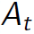
强化学习的问题
强化学习与监督学习的区别：
（1）训练数据中没有标签，只有奖励函数（Reward Function）。
（2）训练数据不是现成给定，而是由行为（Action）获得。
（3）现在的行为（Action）不仅影响后续训练数据的获得，也影响奖励函数（Reward Function）的取值。
（4）训练的目的是构建一个“状态->行为”的函数，其中状态（State）描述了目前内部和外部的环境，在此情况下，要使一个智能体（Agent）在某个特定的状态下，通过这个函数，决定此时应该采取的行为。希望采取这些行为后，最终获得最大的奖励函数值。

Slide 3
一些定义
：t时刻的奖励函数值
：t时刻的状态
：t时刻的行为
在这里，我们假设状态数有限，行为数有限。

Slide 4
一些假设
（1）马尔可夫假设：
（2）下一个时刻的状态只与这一时刻的状态以及这一时刻的行为有关：
（3）下一个时刻的奖励函数值只与这一时刻的状态及这一时刻的行为有关：

Slide 5
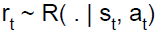
Markov decision Process (MDP)
（1）在t=0时候，环境给出一个初始状态
（2）for t=0:end
-- 智能体选择行为
-- 环境采样奖励函数
-- 环境产生下一个状态：
-- 智能体获得奖励函数 和下一个状态
我们需要学习一个策略（Policy） , 这是一个从状态到行为的映射函数，使得最大化累积的奖励。

Slide 6
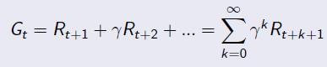
待优化目标函数
增强学习中的待优化目标函数是累积奖励，即一段时间内的奖励函数加权平均值：
在这里，GAMMA是一个衰减项。

Slide 7
Q-learning
增强学习中已经知道的的函数是：
需要学习的函数是：

Slide 8
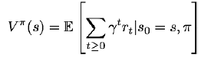
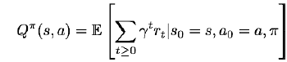
Q-learning
根据一个决策机制（Policy），我们可以获得一条路径：
定义1：估值函数（Value Function）是衡量某个状态最终能获得多少累积奖励的函数:
定义2：Q函数是衡量某个状态下采取某个行为后，最终能获得多少累积奖励的函数：

Slide 9
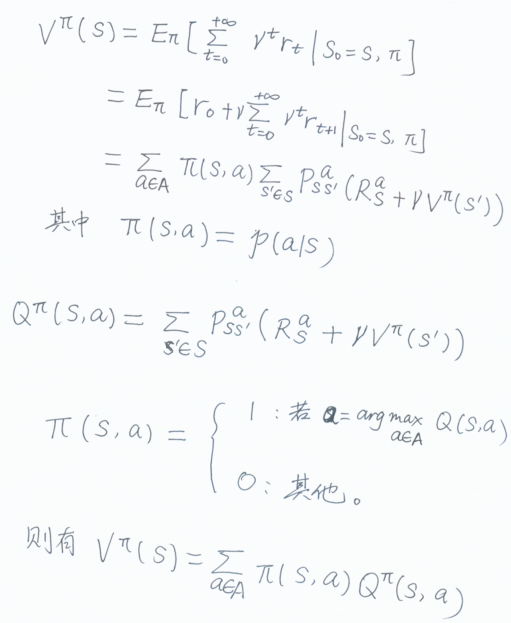
Q-learning

Slide 10
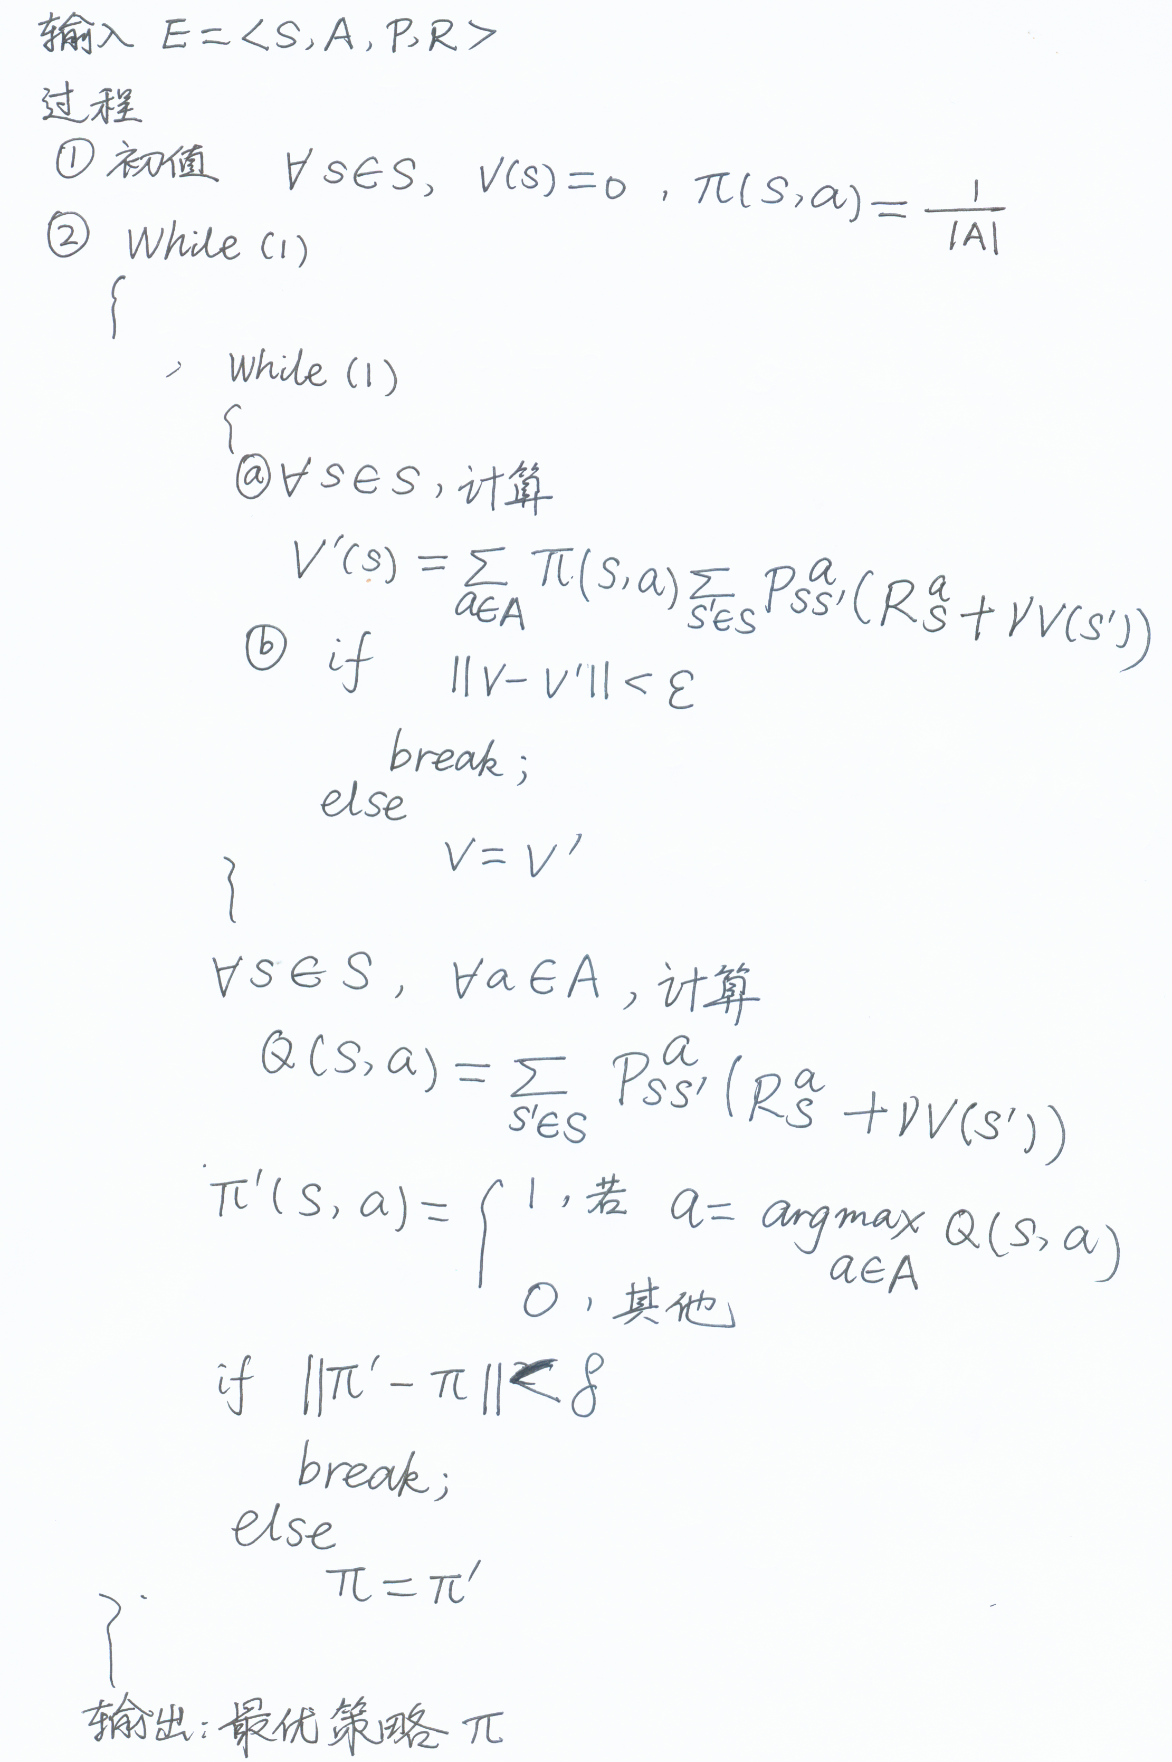
Q-learning
求最佳策略的迭代算法：

Slide 11
Q-learning
求最佳策略的迭代算法：
这一算法的劣势：
（1）对于状态数和行为数很多时，这种做法不现实。
例如：对一个ATARI游戏，状态数是相邻几帧所有像素的取值组合，这是一个天文数字！
ACTION数量从6到20不等

Slide 12
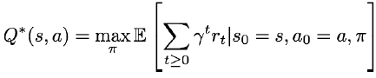
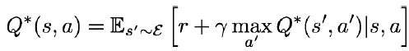
Q-learning
定义
则有 Bellman Equation:

Slide 13
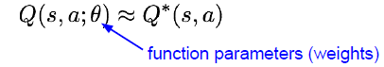
Q-learning
Deep Q-Network (DQN)
基本思路：用深度神经网络来模拟 :

Slide 14
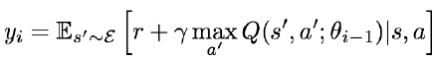
Q-learning
由于：
（1）前向计算：
其中：
（2）后向传播：

Slide 15
Q-learning
由于：
（1）前向计算：
其中：
（2）后向传播：

Slide 16
Q-learning
一个打飞机的Atari游戏的DQN设置：
Volodymyr Mnih et al. human-level control through deep reinforcement learning, Nature, 2015.

Slide 17
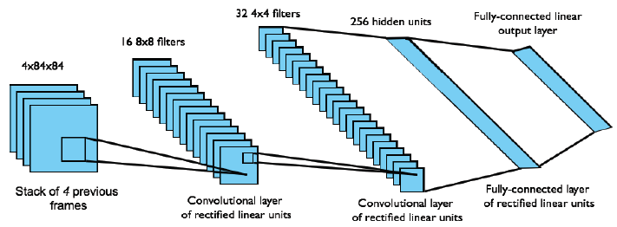
Q-learning
一个更难的Atari游戏的DQN设置：
Xiaoxiao Guo et al., Deep learning for real-time Atari game play using offline monte-carlo tree search, NIPS, 2016

Slide 18
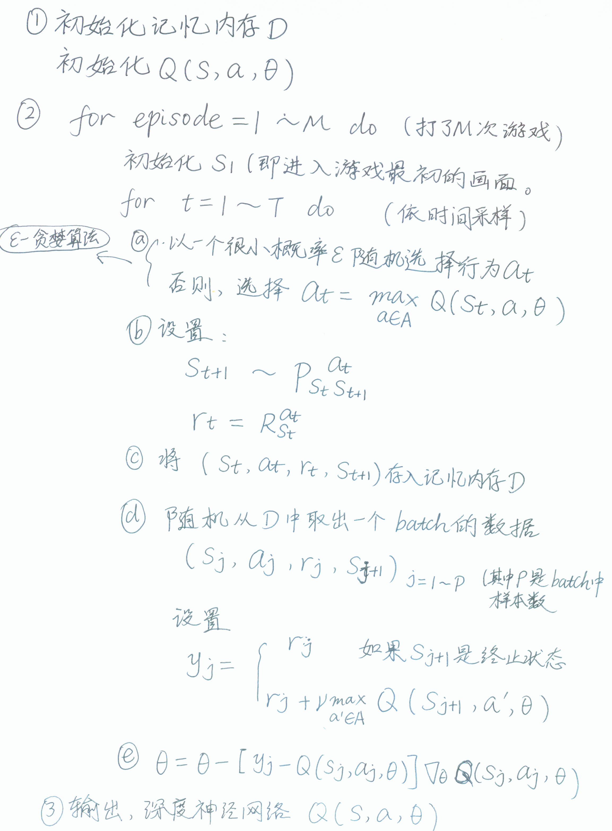
Q-learning
DQN算法流程：

Slide 19
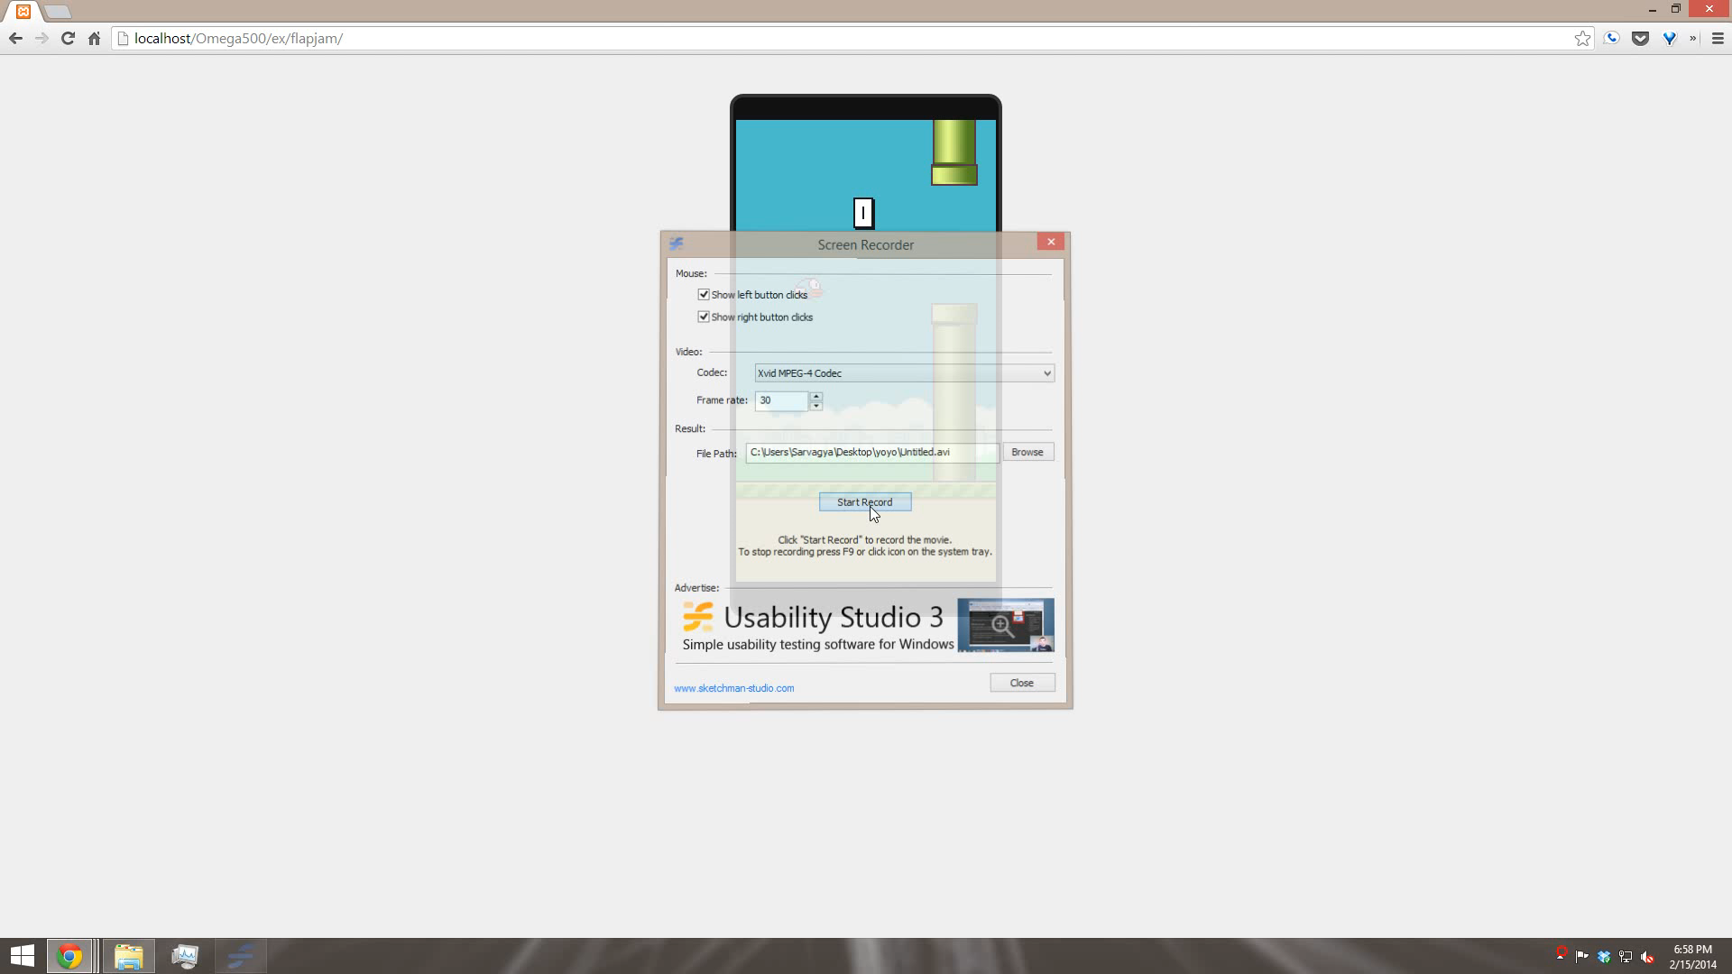
Q-learning
视频演示：

Slide 20
Q-learning
在Atari游戏的测试结果：

Slide 21
Q-learning
Q-learning的劣势：
（1）在一些应用中，状态数或行为数很多时，会使Q函数非常复杂，难以收敛。例如图像方面的应用，状态数是(像素值取值范围数)^(像素个数)。这样的方法，对图像和任务没有理解，单纯通过大数据来获得收敛。
（2）很多程序，如下棋程序等，REWARD是最后获得（输或赢），不需要对每一个中间步骤都计算REWARD.

Slide 22
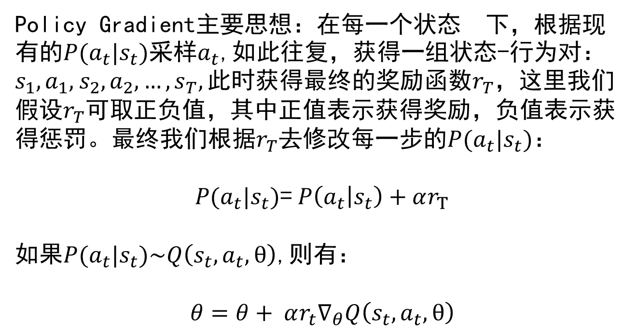
Policy gradient
Policy Gradient主要思想：在每一个状态 下，根据现有的$P(a_{t}|s_{t})采样a_{t}$,如此往复，获得一组状态-行为对：
$s_{1}, a_{1},$ $s_{2}, a_{2},…,s_{T}, 此时$获得最终的奖励$函数r_{T}，这里$我们假设$r_{T}可取$正负值，其中正值表示获得奖励，负值表示获得惩罚。最终我们根据$r_{T}去$修改每一步的$P(a_{t}|s_{t})$：
$P(a_{t}|s_{t})$= $P\left(a_{t} | s_{t}\right)+αr_{T}$
如果$P(a_{t}|s_{t})\sim Q\left(s_{t},a_{t},θ\right)$,则有：
$$θ=θ+ αr_{t}∇_{θ}Q\left(s_{t},a_{t},θ\right)$$

Slide 23
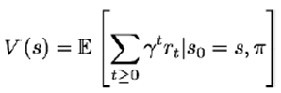
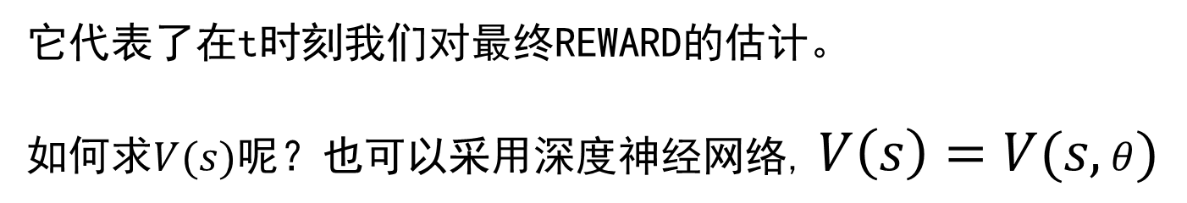
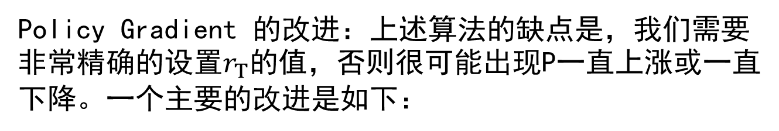
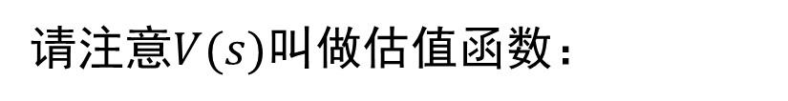
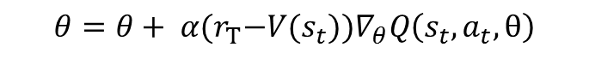
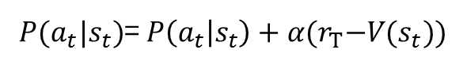
Policy gradient
Policy Gradient 的改进：上述算法的缺点是，我们需要非常精确的设置$r_{T}的$值，否则很可能出现P一直上涨或一直下降。一个主要的改进是如下：
$P(a_{t}|s_{t})$= $P\left(a_{t} | s_{t}\right)+α{(r}_{T}−V(s_{t}))$
$$θ=θ+ α{(r}_{T}−V(s_{t}))∇_{θ}Q\left(s_{t},a_{t},θ\right)$$
请注意$V(s)$叫做估值函数：
它代表了在t时刻我们对最终REWARD的估计。
如何求$V(s)$呢？也可以采用深度神经网络, $V\left(s\right)=V(s,θ)$

Slide 24
Policy gradient
Policy Gradient 的改进：上述算法的缺点是，我们需要非常精确的设置$r_{T}的$值，否则很可能出现P一直上涨或一直下降。一个主要的改进是如下：
$P(a_{t}|s_{t})$= $P\left(a_{t} | s_{t}\right)+α{(r}_{T}−V(s_{t}))$
$$θ=θ+ α{(r}_{T}−V(s_{t}))∇_{θ}Q\left(s_{t},a_{t},θ\right)$$
请注意$V(s)$叫做估值函数：
它代表了在t时刻我们对最终REWARD的估计。
如何求$V(s)$呢？也可以采用深度神经网络, $V\left(s\right)=V(s,θ)$

Slide 25
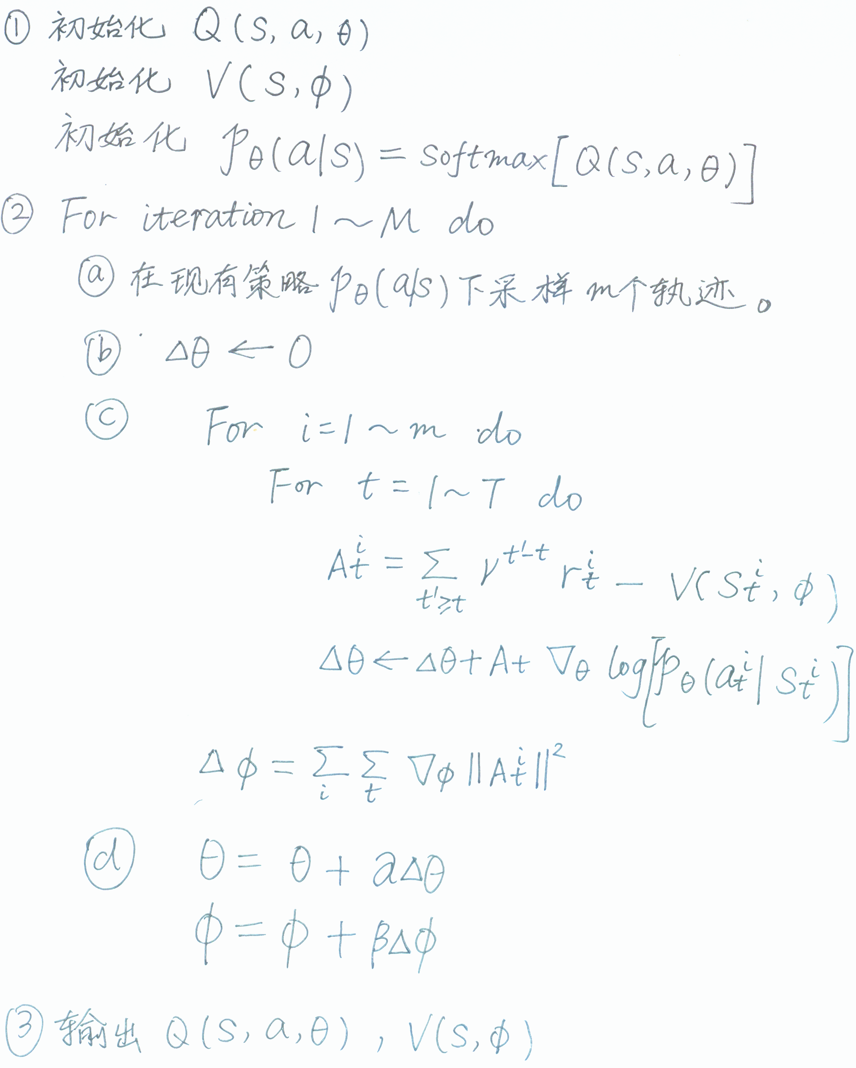
Policy gradient
Actor-Critic算法：

Slide 26
Policy gradient
Actor-Critic算法：

Slide 27
总结
（1）目前强化学习的发展状况：在一些特定的任务上达到人的水平或胜过人，但在一些相对复杂的任务上，例如自动驾驶等，和人存在差距。
（2）和真人的差距，可能不完全归咎于算法，传感器、机械的物理限制等，也是决定性因素。
（3）机器和人的另一差距是：人有一些基本的概念，依据这些概念，人能只需要很少的训练就能学会很多，但机器只有通过大规模数据，才能学会。
（4）但是，机器速度快，机器永不疲倦，只要有源源不断的数据，在特定的任务上，机器做得比人好，是可以期待的。

Slide 28
参考资料
参考书：
（1）Reinforcement Learning an introduction. R. S. Sutton and A. G. Barto, 2005
.
（2）UCL Course on RL, http://www0.cs.ucl.ac.uk/staff/d.silver/web/Teaching.html
（3）例程程序http://karpathy.github.io/2016/05/31/rl/?_utm_source=1-2-2
https://gym.openai.com/https://github.com/openai/gym

Slide 29

Thank you and comments are welcomed

